Slide 2
監督式學習分類演算法
機器學習
Machine Learning
Supervised Learning-Classification
1. K 近鄰演算法
2. 單純貝氏演算法
3. 決策樹演算法
4. 隨機森林演算法

Slide 3
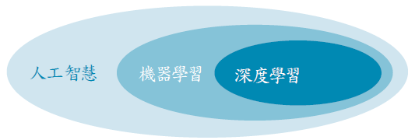
人工智慧 Artificial Intelligence

Slide 4
人工智慧 Artificial Intelligence
機器學習 Machine Learning
非監督式學習Unsupervised Learning |  | 分群
1 | K-means演算法
2 | DBSCAN演算法
監督式學習Supervised Learning(分類演算法) |  | 分類
1 | KNN
2 | 單純貝氏演算法
3 | 決策樹演算法
4 | 隨機森嚴演算法
監督式學習Supervised Learning(迴歸演算法) |  | 分類
1 | 線性迴歸 | 輸出為連續數值
2 | 邏輯迴歸 | 輸出僅適用二分類
深度學習 Deep Learning (神經網路Neural Network)
1 | 深度神經網路Deep Neural Network | 預測Prediction(分類)
2 | 卷積神經網路Convolution Neural Network
3 | 循環神經網路Recurrent Neural Network

Slide 5
1. K 近鄰演算法
(K-Nearest Neighbor, KNN)

Slide 6

1. K 近鄰演算法
監督式學習的演算法分為 分類演算法 及 迴歸演算法：
A.分類演算法是目標值為不連續數值時使用，例如手寫數字分類、貸款資格判定等；B.迴歸演算法是目標值為連續數值時使用，例如房價預測、股價預測等。
K 近鄰演算法 (K-Nearest Neighbor)，簡稱KNN，是最簡單的分類演算法。
K 近鄰演算法原理
K 近鄰演算法的公式
K 近鄰演算法是指若一個資料在特徵空間中的k 個最相似( 即特徵空間中最鄰近) 的資料中的大多數屬於某一個類別，則該資料也屬於這個類別。
K 近鄰演算法最重要的計算是如何算出資料的距離，一般是採用歐式距離。歐式距離的計算公式為：
Xi 及Yi 為特徵值。
歐式距離越小，表示資料越相似。

Slide 7
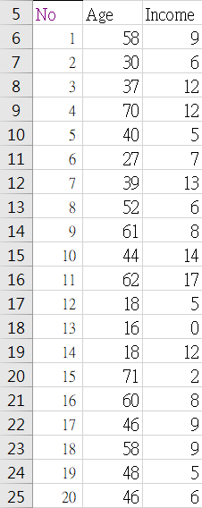
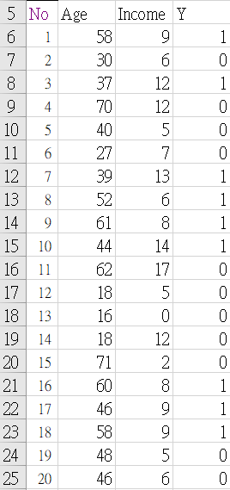
分群&分類資料來源差異?
分群的資料來源
分類的資料來源
差別:
分類的樣本來源必須是已經知道答案(因變數)的

Slide 8
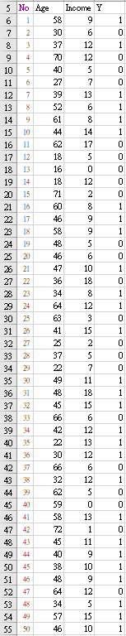
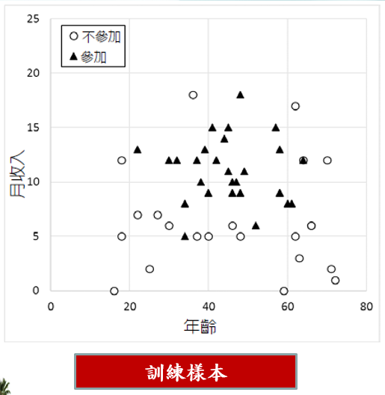
分類
把一半的資料來源當成已知的data來作訓練
另外一半的資料來源當成測試資料來使用

Slide 9
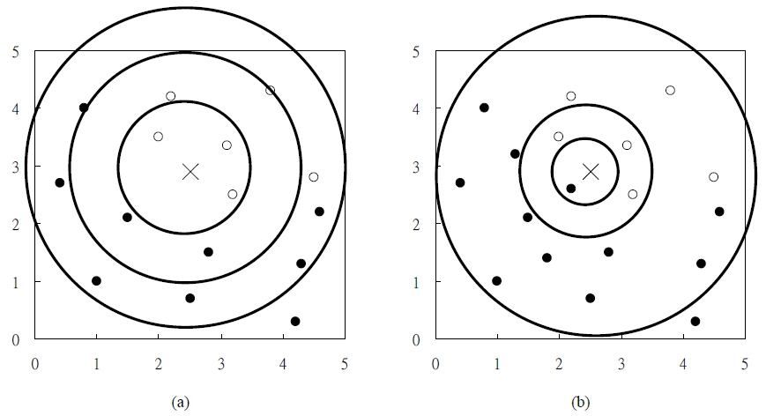
KNN (最近鄰居分類法) 在特徵空間中找出最靠近測試樣本的 k 個訓練樣本，然後將它識別爲該類別
K=3
K=1
一般K會選奇數

Slide 10
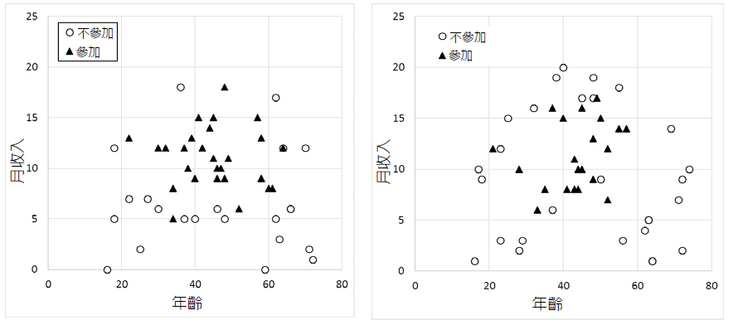
實例一：旅行社個案
訓練樣本
測試(驗證)樣本
訓練樣本分類/驗證樣本分類
KNN-Classification 以Excel 作說明

Slide 11
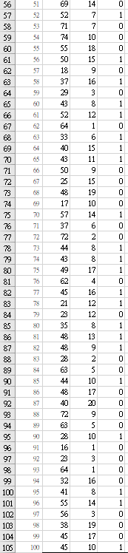
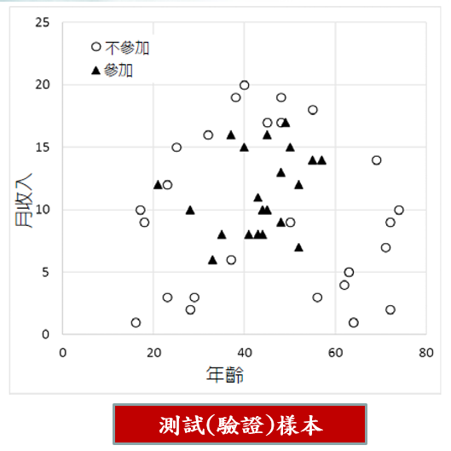
訓練、測試(驗證)樣本的數據 如何產生的?

Slide 12
分類-最近鄰居 Classification:K-Nearest-Neighbor
最近鄰居-K-Nearest-Neighbor
模型建立
步驟1：對變數進行變換處理（例如：資料正規化變換）
步驟2：決定分類時所參考的最近鄰居數目k
步驟3：計算未知分類的樣本對已知分類的樣本之距離
步驟4：找出k 個距離最短的已知分類的樣本，以擁有最多樣本的分類為未知分類的樣本之預測分類

Slide 13
KNN-小結
1. 變數權重、半徑平方倒數這兩種參數是最近鄰居分類的重要參數，可用最佳化方法找出最佳值。
2. 只用重要的變數而捨棄不重要的變數，可建立更精確的模式。

Slide 14
補充資料:資料探勘
跨領域的學科，使用的方法包括統計學、推論統計、機器學習、資料庫和資訊程式的編寫。
目的:在資料庫中發掘有價值的資訊，轉化成可以理解的結構，提供未來決策使用。
資料探勘不是一個單一的動作，而是一個系統性的「資料庫知識發現」的流程，包含原始資料分析、資料預處理、建模、推論、解釋、視覺化 ，資料探勘的實務工作是以半自動化、或自動化分析大規模的資料，以提取未知的、有價值的潛在資訊。
資料來源: 慈濟科技大學110/10/21 校內AI研習營

Slide 15
資料探勘 vs人工智慧
資料探勘根據企業的問題、需求
將所使用的演算法及一切技術建成模型model
人工智慧就可以套用此模型來進行付予的任務
資料探勘技術與人工智慧是習習相關

Slide 16
2.
單純貝氏演算法
Naive Bayes Classifier

Slide 17
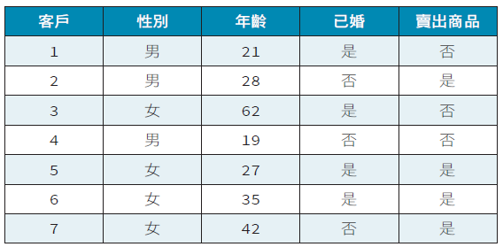
例如，以下是一個業務員推銷商品給客戶的資料。如果有一個新客戶為男性、26 歲、已婚，要如何以下面的資料來判斷是否會賣出商品：
資料要先進行整理：將「年齡」特徵值分為三個區間方便計算比率：40 歲以上、30 歲( 含) 到40 歲( 含)、30 歲以下。目標值為「賣出商品」，有2 個類別：賣出商品(R1) 及未賣出商品(R2)。
貝氏演算法要特別注意的一點，就是當某個特徵在第i 個類別的比率為0 時，根據上述公式其P(Ri) 就為0，這顯然不合理。解決方法是當某個特徵在第i 個類別的比率為0 時，就給它一個預設值，通常為1。

Slide 18
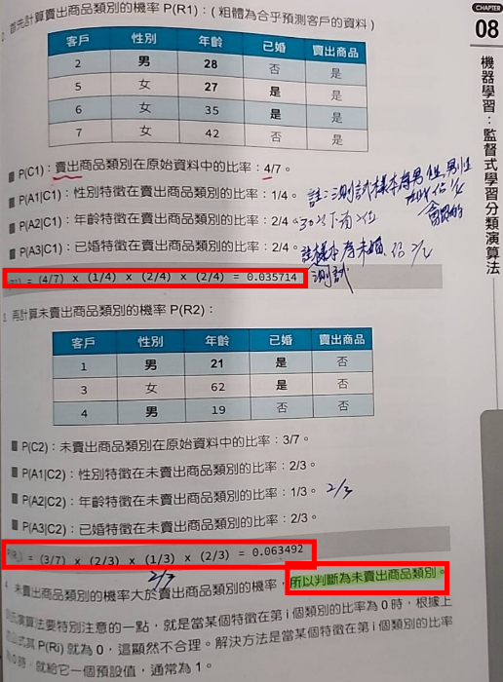

Slide 19
2. 單純貝氏演算法
單純貝氏分類(Naive Bayes classifier) 演算法中，是假設特徵之間是相互獨立的，即特徵之間沒有關聯，基於貝氏定理為基礎的機率理論的分類演算法。單純貝氏演算法常用於文章分類機器學習，例如判斷新聞類別、過濾垃圾郵件等。
8.3.1 單純貝氏演算法原理
單純貝氏演算法是根據資料各個特徵計算每個類別的機率，機率最大的類別就是該資料的類別。
公式：
P(Ri)：第 i 個類別的機率。
P(Ci)：第 i 個類別在原始資料中的比率。
P(A1|Ci)：第 1 個特徵在第 i 個類別的比率。同理，P(A2|Ci) 為第 2 個特徵在第 i個類別的比率，依此類推。

Slide 20
補充說明: 條件機率與貝氏定理

Slide 21
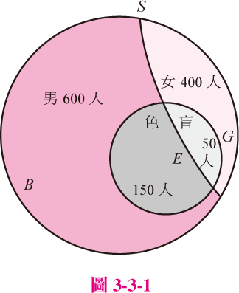
條件機率與獨立事件

Slide 22
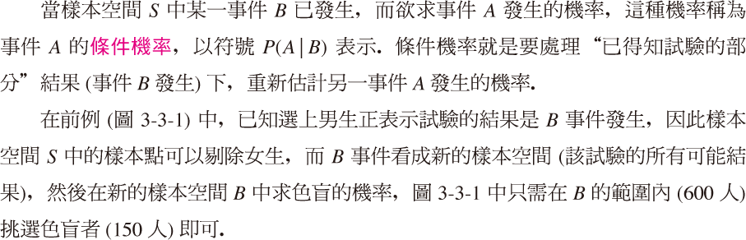
條件機率

Slide 23
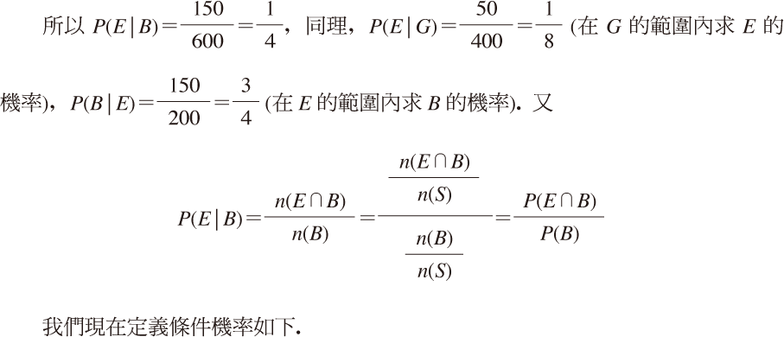
條件機率

Slide 24
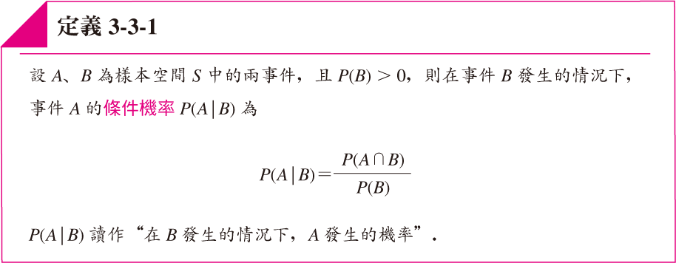
條件機率

Slide 25

條件機率
已知B事件的發生，則 A 事件發生的機率即稱為條件機率(conditional probability)，以P(A|B)表示之，
而定義為：
同理，P(B|A)已知事件 A 發生後，事件 B 發生的機率
綜合以上兩個條件機率之公式，可推演出以下之法則：
定理6.2
機率乘法法則

Slide 26
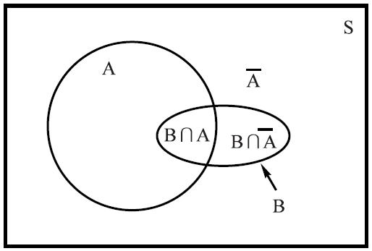

貝氏定理
任一樣本空間可以不同的標準化分成不同類型的子空間組合，例如：依事件A來做劃分，則樣本空間可分成A和A的補集合Ā 兩個子空間，且A與Ā 為互斥，因此對另一事件B 而言，其發生可能來自子A空間之樣本與Ā 子空間之樣本所組合而成，故事件B 可以寫成：
且 與 為二互斥集合，其文氏圖形如圖6.3所示。
故事件B之機率可寫成：
圖6.3 事件B對是A之分割文氏圖

Slide 27
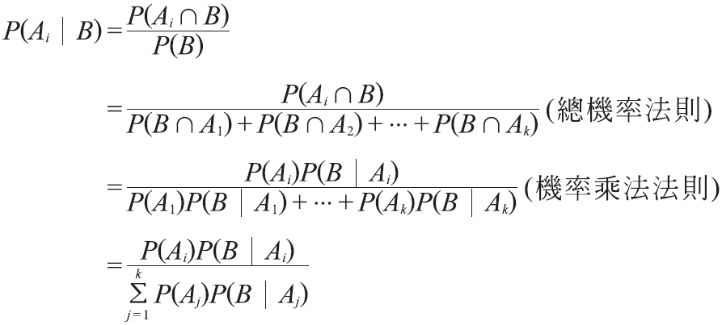
定理6.2
總機率法則
令 為樣本空間 S 中之 k 個互斥事件且滿足 ，B 為任一事件。則；
利用定理6.2機率乘法法則與總機率法則，可將已知事件發生下事件發生的條件機率改寫為：
此即有名之貝氏定理

Slide 28
3.
決策樹演算法
Decision Tree

Slide 29
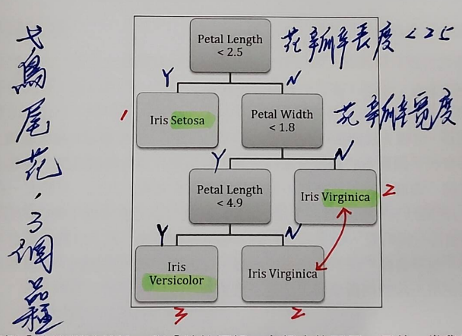
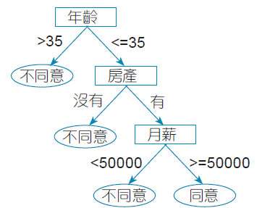
3. 決策樹演算法
決策樹會根據訓練資料產生一棵樹，依據樹分支的規則來對新樣本進行預測。
其目的使每一個決策都能夠使訊息增益最大化。
決策樹(Decision Tree) 演算法是使用一連串屬性值逐步進行判斷，每一步會根據判斷結果決定進入哪個分支，就像一顆樹由根部向枝條延伸，直到到達某葉節點處，得到分類結果。
決策樹演算法原理
決策樹演算法是根據資料各個特徵逐一進行判斷，以決定資料屬於哪一個分類。
認識決策樹
以女性是否同意與相親對象見面為例：考慮的條件( 特徵) 有年齡、房產及月薪，依據下面決策樹來決定是否同意。

Slide 30
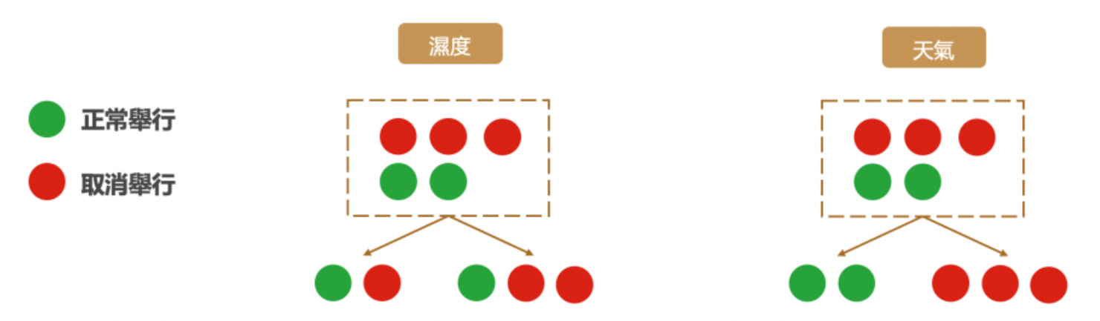
決策樹如何生成？
決策樹演算法原理
決策樹是以一個貪婪法則(greedy)來決定每一層要問什麼問題，目標是分類過後每一群能夠很明顯的知道是屬於哪一種類別。
在樹的第一層節點中我們要從已知的兩個特徵分別是天氣與濕度選一個作為該層的決策因子。假設目前訓練集有五筆資料，其中正常舉行的有兩筆資料，取消舉行的有三筆資料。在樹的結構中左子樹為決策正常取行，而右子樹是決策取消舉行。我們可以發現當特徵為天氣的時候可以一很清楚的將這兩類別完整分開，因此我們會將天氣作為這一層判斷的因子。這就是決策樹在生成中的貪婪機制。
因此我們需要有一個評斷的指標(熵)來協助我們決策

Slide 31
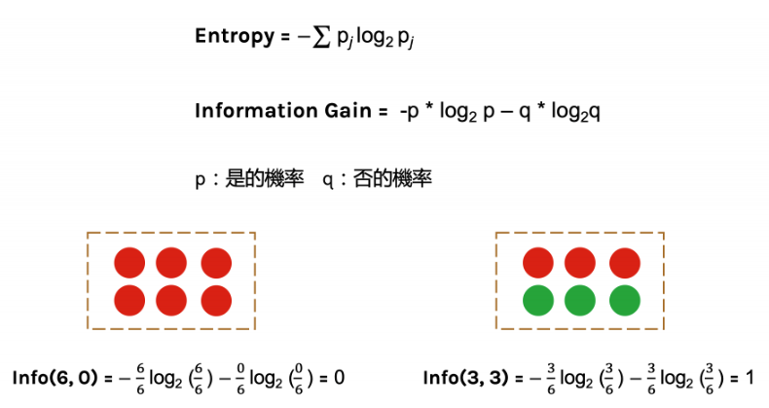
熵 (Entropy)資訊含量
Information Gain 透過從訓練資料找出規則，讓每一次的決策能夠使訊息增益最大化。其算法主要是計算熵(Entropy) ，因此經由決策樹分割後的資訊量要越小越好。要先了解熵是如何被計算出來的。
其中在下圖公式中 p 代表是的機率、q 代表否的機率。我們可以從圖中範例很清楚地知道當所有的資料都被分類一致的時候 Entropy 即為 0，當資料各有一半不同時 Entropy 即為 1。

Slide 32
決策樹常用的計算分支演算法有兩種：
ID3：原理是計算訊息增益 (Information Gain)，將較高同質性的資料放置於相同的類別，以產生各個分支。此種方法可以同時判斷多個類別。
基尼指數(Gini Index)：原理是利用基尼指數計算基尼不純度，基尼不純度越低，則分支中的資料相似度越高。此種方法只能判斷兩個類別。
優點及缺點
決策樹演算法的優點：
容易理解和解釋。
提供輸出決策樹圖形的工具。
對於資料數量不多，或是資料中有空值的資料較不影響機器學習效果。
ID3演算法可以處理多分類。
決策樹演算法的缺點：
容易形成過擬合，影響正確率。
特徵之間若有相關性時的效果較差。

Slide 33
關鍵是這些條件及規則是如何決定/設定的?
1.規則的產生來自資料之間的歸納結果
它們與決策屬性依賴關係的強弱 2.多餘屬性:與決策屬性無關 A.又不歸納依賴於其他屬性 B.可依賴歸納於其他屬性
[Day 12] 決策樹 (Decision tree) https://reurl.cc/AOxM48
決策樹以及隨機森林介紹 https://reurl.cc/D3aq2Q
機器學習演算法中的過擬合與欠擬合 https://reurl.cc/XVoQAD

Slide 34
4.
隨機森林演算法
Random Forest

Slide 35
4. 隨機森林演算法
隨機森林(Random Forest) 演算法是一種決策樹演算法的擴充，它利用多個決策樹的判斷結果進行決策。
隨機森林演算法原理
隨機森林演算法的運作步驟
對於含有N 筆資料、M 個特徽的資料集，隨機森林的具體實現方法為：
從資料集中隨機選取n 筆資料(n<N)，取完後放回。注意：每次取完資料就立刻放回，因此可能取到相同資料。
隨機選取m 個特徽(m<M)。m 個特徽都是不相同的特徽。
利用選取的n 筆資料、m 個特徽建立決策樹。
重複操作K 次步驟1 到3 建立K 個決策樹。這樣就完成隨機森林模型。
進行預測：以隨機森林中每個決策樹對資料進行分類，再對決策樹分類結果進行投票，將最高投票預測結果視為隨機森林演算法的最終預測結果。

Slide 36

優點及缺點
隨機森林演算法的優點：
對於特徽很多的資料集效果很好。
不必為資料做特徽篩選的預處理。( 因過程中會隨機選取特徽)
較不會產生過擬合現象。
屬於集成演算法，準確度較決策樹高。
隨機森林演算法的缺點：
對於異常資料較敏感。
當決策樹個數很多時，訓練時需要的空間和時間較大。
8.5.2 Scikit-Learn 的隨機森林模組
在Scikit-Learn 要使用隨機森林演算法，首先載入模組：

